Slide 1
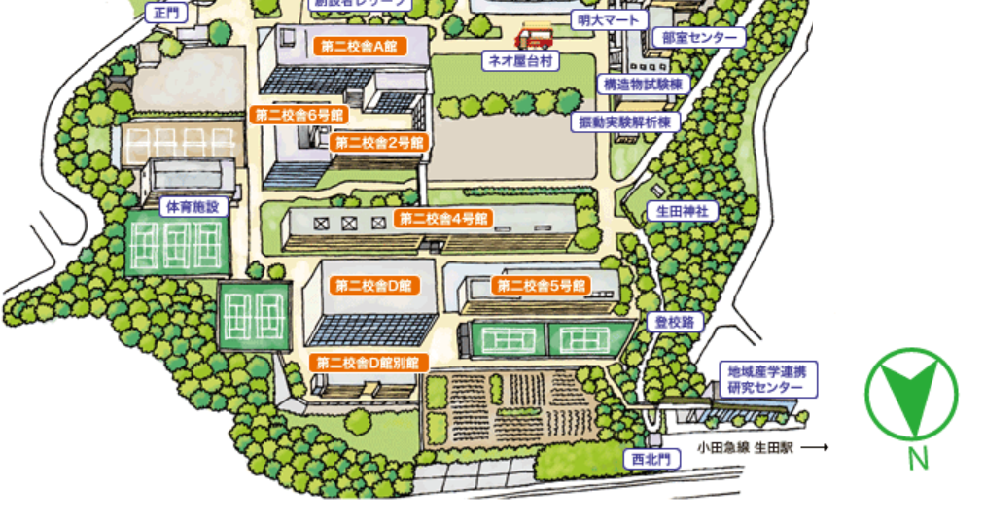
大会開催日時・場所
開催日時: 7月5日(金) 16:30～19:30
開催場所: 理工学部第二校舎6号館 3階
ソフトウェア実習室
集合日時: 7月5日(金) 15:30

Slide 2
大会ルール①(使用可能言語)
・使用可能言語は、C、C++、Java、Kotlin、Python3
・問題ごとに使用する言語は変えても構いません。
・ただし、同一問題に対して複数の言語を用いて
実装することは出来ません。

Slide 3
大会ルール②(閲覧できる情報)
・大会中問題以外で閲覧できる情報は、
印刷物、言語や開発環境の仕様書、
手書きのメモ、書籍、事前設置した電子データのみ
・大会中は携帯電話、電卓、USBなどの外部メモリは
すべて使用禁止となっています。

Slide 4
大会ルール③(相談)
・連絡や相談は、自チームのメンバーとのみ可能です。
部屋の都合で他のチームと同室ですが、
大会中は他チームと会話しないようお願いします。
・監督にはシステムトラブル関連に限り、相談可能です。
・大会終了まで、問題文や解答を
自チームのメンバー以外に公表してはいけません。

Slide 5
大会ルール④(使用できるリソース)
・各チーム使用できるPC、マウス、キーボードは
それぞれ1台までです。
・プログラム自動生成のツールの使用はできません。
・ディレクトリ、ファイルの事前用意はできません。

Slide 6
解答提出の方法
①参加者は開始前に、ICPC専用ページから、事前に与えられたIDとパスワードを使ってログインしてください。
②大会が開始されると、専用ページより問題一覧が公開されます。各問題の指示に従って、コーディングを行ってください。

Slide 7
解答提出の方法
③与えられた入力データに対し、自分の計算機で実行します。実行後、実行結果とソースプログラムを専用ページから提出してください。なお、入力データダウンロードから6分以内に提出するようにしてください。
④判定結果が正答であれば、次の問題へ進みましょう。

Slide 8
提出の結果判定
・各問題では、与えられる入力データが4つ存在します。
・「ダウンロードから6分以内にその入力データで正答した」ことを以て、その問題自体の判定を正答とされます。
・上記のルール上、「ダウンロードから6分以内の正答ができない」状態が4回続くと、入力データが無くなるため、その問題を二度と回答することができなくなります。

Slide 9
提出の結果判定
・誤答1回につき、ペナルティとして所要時間に20分間が加えられます。
・順位は正答した問題数の多さで決まります。同数の場合、正答までに掛かった所要時間で決まります。
・制限時間内に正答できなかった問題に関しては、ペナルティは不問とします。

Slide 10
表彰について
優勝(明治大学内における1位)
図書カード3000円分×3
準優勝(明治大学内における2位)
図書カード2000円分×3
3位(明治大学内における3位)
図書カード1000円分×3
ピタリ賞(全体363チーム順位予想が最も近いチーム)
当日のお楽しみ
※但し、副賞授与は最低1問正答したことが条件です。
※ピタリ賞は2チーム以上発生した場合、より順位の高いチームに授与します。

Slide 11
監督・コーチ紹介
【監督】
・松田匠未 先生 (知能ロボットシステム研究室)
・宮島敬明 先生 (高性能並列計算機システム研究室)
【コーチ】
・加藤志門 先輩
情報科学専攻情報科学科 2年
情報セキュリティ研究室所属

Slide 12
協賛紹介
・早川智一 先生 (ソフトウェア工学研究室)
・宮本龍介 先生 (画像応用システム研究室)
・向井秀夫 先生 (脳知能学研究室)
・横山大作 先生 (知的情報処理システム研究室)

Slide 13
監督・協賛・コーチの皆様へ
活動へのご理解、ご協力頂きありがとうございます。
この場をお借りして、御礼申し上げます。

Slide 14
最終確認
これより監督員の先生による最終確認を行います。
許可されていない物は、全てカバンにしまうこと！
今回のICPC提出フォームは以下です
https://icpc.yamagula.ic.i.u-tokyo.ac.jp/icpcdomestic/common/login_en.php

